Slide 1
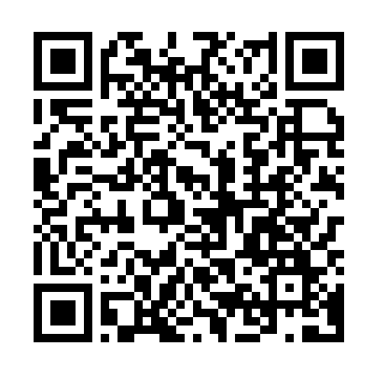
/
当院では
電子処方せんをご利用いただけます！
電子処方せんってなに？
電子処方せんとは、これまで紙で発行していた処方せんを
電子化したものです。
電子処方せんってどう使うの？
マイナンバーカードの場合は顔認証付きカードリーダー、資格確認書/健康保険証の場合は口頭、で電子処方せんを選択いただけます。
電子処方せんを選択した場合、紙の処方せんが電子化されます。
電子処方せんに対応する薬局に来局する必要があります。
※通常、処方内容（控え）が渡されますが、電子処方せんを発行された患者さんがマイナポータルから処方内容を確認できるため、処方内容（控え）が不要な場合、医療機関は処方内容（控え）を渡さない場合があります。
電子処方せんに対応する薬局はこちら
※患者さんは、ご自身で薬局を選択できます。
電子処方せんに対応する薬局はこちらからもご確認いただけます！
/
これまでと同じ紙の処方せんも選択できます
電子処方せんのご利用方法に不安のある方は紙の処方せんも選択できます
電子処方せんについて詳しくはこちら
電子処方せん
検索

